Slide 1
Cours Ecologie générale 2ème année tronc commun

Slide 2
Chapitre I. Définition de l’écosystème et de ses constituants

Slide 3
1.Qu’est ce que l’écologie
Crée par le naturaliste allemand « Ernst Haeckel » en en 1866, composé de deux mots grecs:
oïkos= Habitat
et logos= science
Science de l’habitat

Slide 4
Science qui étudie les relations entre les organismes et entre les organismes et leur milieu physico- chimique.
Interactions biotiques
Intraspécifiques
Interspécifiques
Interactions abiotiques
Espèce 1
Milieu
Espèce 2

Slide 5
L’écologie occupe une place particulière dans l’ensemble des sciences biologiques. En effet c’est une discipline de nature holistique (globale)

Slide 6
Développement de la notion d’écologie
Historiquement, le développement de cette discipline a en fait débuté par l’étude de l’action des facteurs écologiques sur les végétaux ou animaux isolés. On a intitulé ce domaine de la discipline autoécologie (ou encore écophysiologie)
ultérieurement les recherches ont porté sur les populations cette discipline s’appelle (démoécologie) ou écologie des populations
En suite les recherches on porté sur l’étude des écosystème que l’on dénomme synécologie qui représente une partie majeure de l’écologie moderne dont l’objet est d’étudier la structure et le fonctionnement des écosystèmes.

Slide 7
Écologie des paysages qui étudier les paysages ; ces derniers sontdes systèmes complexes constitués par plusieurs écosystèmes qui se jouxtent
Enfin, le niveau le plus complexe d’organisation biologique étudié par l’écologie est constitué par la biosphère et au–delà par l’écosphère, dont l’étude est l’objet de l’écologie globale.

Slide 8
2.Intérêt de l’Écologie
L’écologie est une science au service de l’homme ? « oui dans le sens où elle lui apprend à :
comprendre son environnement, à connaître la structure et le fonctionnement des écosystèmes dans lesquels il vit, et
à réaliser que lui–même fait partie du système d’interactions.
Elle fournit donc une clé pour savoir gérer ce système au mieux, c’est–à–dire non seulement en assurant sa survie, mais en autorisant un certain niveau d’exploitation, limité mais durable » (Frontier et Pichod–Viale, 1991).

Slide 9
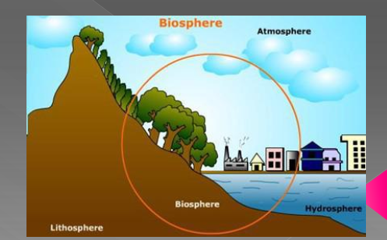
3.La biosphère
La biosphère peut se définir de la façon la plus simple comme la région de la planète dans laquelle la vie est possible en permanence et qui renferme l’ensemble des êtres vivants.
La biosphère comprend tous les endroits de la planète où des être vivants peuvent exister et interagir avec le milieu physique.
On peut définir la biosphère comme l’ensemble de tous les écosystèmes de la terre.
Figure 1: biosphère

Slide 10
4.Compartiments de la biosphère
La lithosphère
terme pris au sens restrictif c’est–à–dire limité aux couches les plus superficielles de l’écorce terrestre constituant les roches mères des sols ou le plancher océanique
L’hydrosphère
constituée essentiellement par l’océan mondial, mais à laquelle se rattache aussi en principe les eaux continentales
L’atmosphère
l’enveloppe externe et gazeuse, actuellement d’origine biologique pour une grande part

Slide 11
Figure 02: Zonation de la biosphère et répartition des macroécosystèmes

Slide 12
5.La structure de la biosphère
Les écosystèmes présents dans la biosphère se répartissent en deux groupes fondamentalement distincts :
Les écosystèmes terrestres,
associés aux continents émergés
Les écosystèmes aquatiques, qui pris dans leur ensemble constituent l’hydrosphère.
Celle–ci peut se subdiviser en écosystèmes limniques (fleuves et lacs), en écosystèmes aquatiques littoraux (lagunes, estuaires, mangroves), enfin et surtout écosystèmes marin

Slide 13
6.Ecosystèmes terrestres
a. Ecosystème forestier (Forêt) : Terre avec un couvert arboré supérieur à 10% et d’une superficie supérieure à 0,5 hectare (ha). Les arbres doivent être capables d’atteindre une hauteur minimum de 5 m à maturité.
b. Agro-écosystème : Écosystème modifié par l’Homme afin d'exploiter une part de la matière organique qu'il produit, généralement à des fins alimentaires.
c. Ecosystème prairial (Prairie) : Formations végétales composées de plantes herbacées appartenant principalement à la famille des graminées (herbe, céréales).

Slide 14
Figure 03: Ecosystèmes terrestres

Slide 15
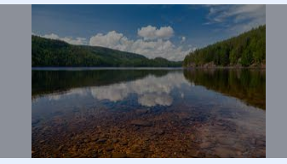
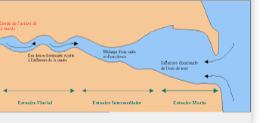
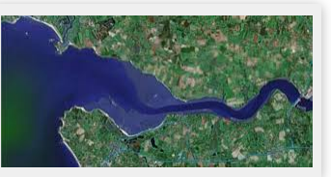
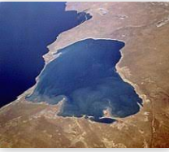
Figure 4: Écosystèmes aquatiques
Estuaires
Écosystèmes limniques
Lagunes

Slide 16
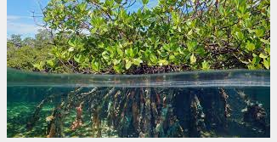
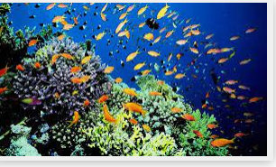
Écosystèmes aquatiques
Mangroves
Écosystèmes marin

Slide 17
7. Définition de l’écosystème
Association d'un environnement physico-chimique spécifique (biotope) avec une communauté vivante (biocénose). Ecosystème = biotope + biocénose.
L’écosystème représente une unité fonctionnelle qui se perpétue de façon autonome au travers du flux de l’énergie et du cycle de la matière entre ces différentes composantes inertes et vivantes lesquelles sont en constante interaction

Slide 18
8. Notions de biocœnose et de facteurs écologiques
Biotope
Un biotope correspond à un milieu de vie délimité géographiquement dans lequel les conditions écologiques (température, humidité, etc.) sont homogènes, bien définies, et suffisent à l'épanouissement des êtres vivants qui y résident (appelés biocénose), avec lesquels ils forment un écosystème.
Biocénose
Ensemble des êtres vivants qui peuplent un écosystème donné. Elle se compose de trois groupes écologiques fondamentaux d'organismes : les producteurs (végétaux), les consommateurs (animaux), et les décomposeurs (bactéries, champignons, etc.).

Slide 19
Population
Est l’ensemble des individus appartenant à la même espèce et occupent une même fraction de biotope qui échangent librement entre eux leurs gènes dans la reproduction sexuée.

Slide 20
Communautés
au sens strict, ce terme est synonyme de biocœnose. Cependant dans la pratiques, les écologues, plus particulièrement anglo−saxons, l’utilisent aussi pour désigner des sous−ensembles de la biocœnose au plan structural et (ou) fonctionnel. Ainsi, les vocables de communautés d’insectes (=
entomocœnose), ou des plantes (= phytocœnose).

Slide 21
9.Biome(s)
Communautés vivantes qui se rencontrent sur de vastes surfaces en milieu continental. Elles correspondent donc à la biocénose propre à des macroécosystèmes
Les biomes correspondent à des subdivisions latitudinales sous forme de bandes, de l'équateur vers les pôles, en fonction du climat et du milieu (aquatique, terrestre, montagnard).
La répartition est généralement fondue sur les adaptations des espèces au froid et/ou à la sécheresse.

Slide 22
Figure 5. Les biomes terrestres

Slide 23
a.La taïga ou forêt boréale
La taïga est une région subarctique, c'est la région boisée la plus proche de pôle nord. Le biome taïga se trouve à l'extrême nord de la Russie, de la Scandinavie et du Canada.
Les conifères sont l'élément principal de la taïga. Avec leur forme conique, leurs épines et leur couleur sombre, ils sont particulièrement bien adaptés au climat froid, neigeux et peu ensoleillé du grand nord.
loup, l'ours brun, le lynx, le renard polaire, le castor, le glouton , le bison des bois, le renne (ou caribou) .

Slide 24
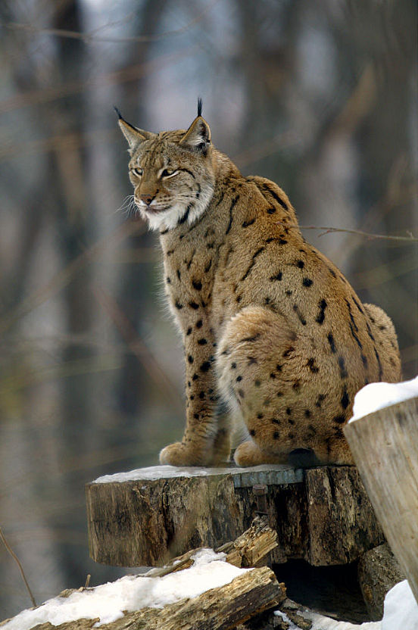
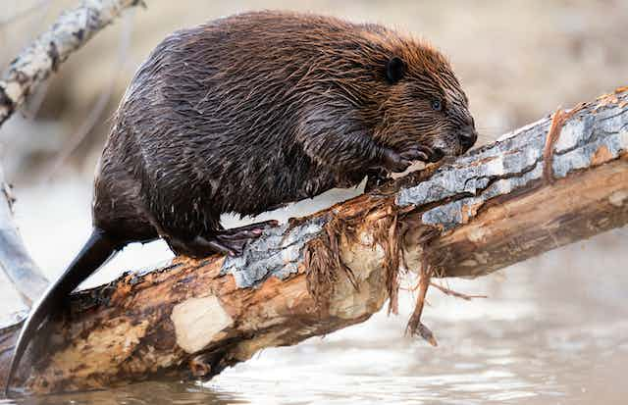

Slide 25
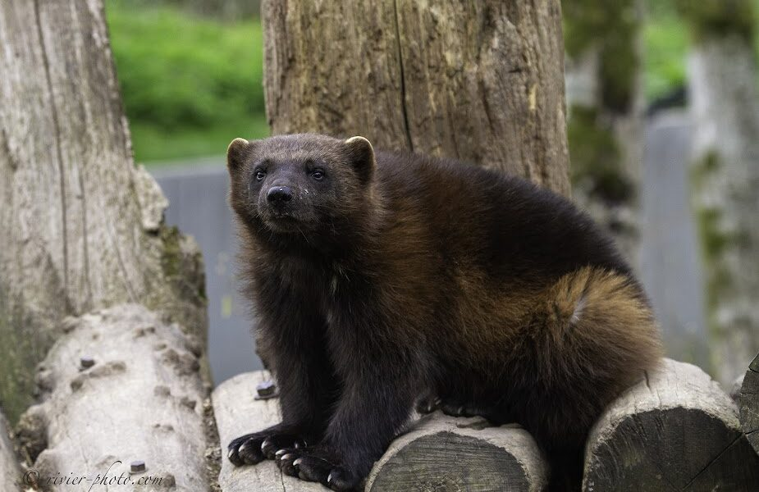
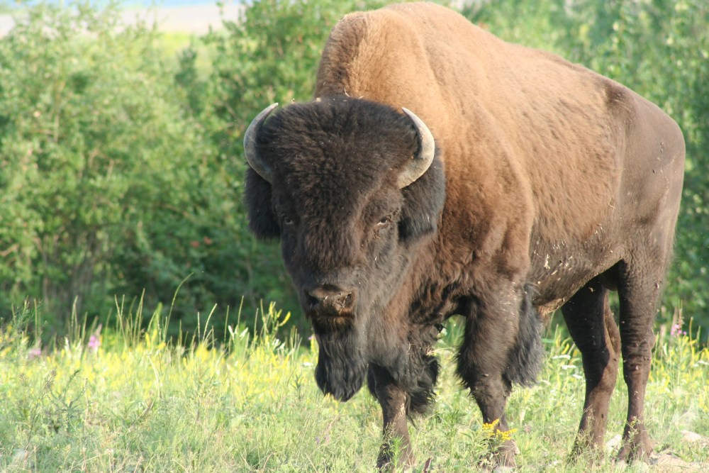
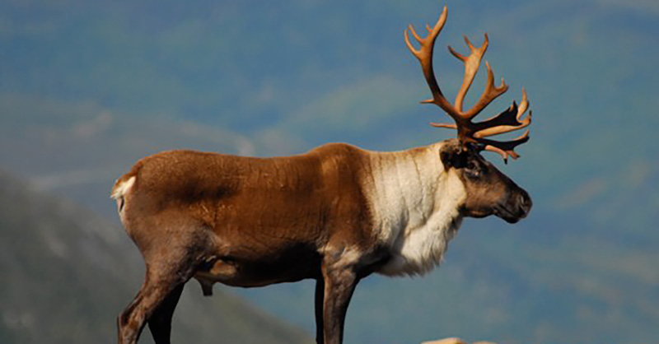
Glouton
Caribou
Bison

Slide 26
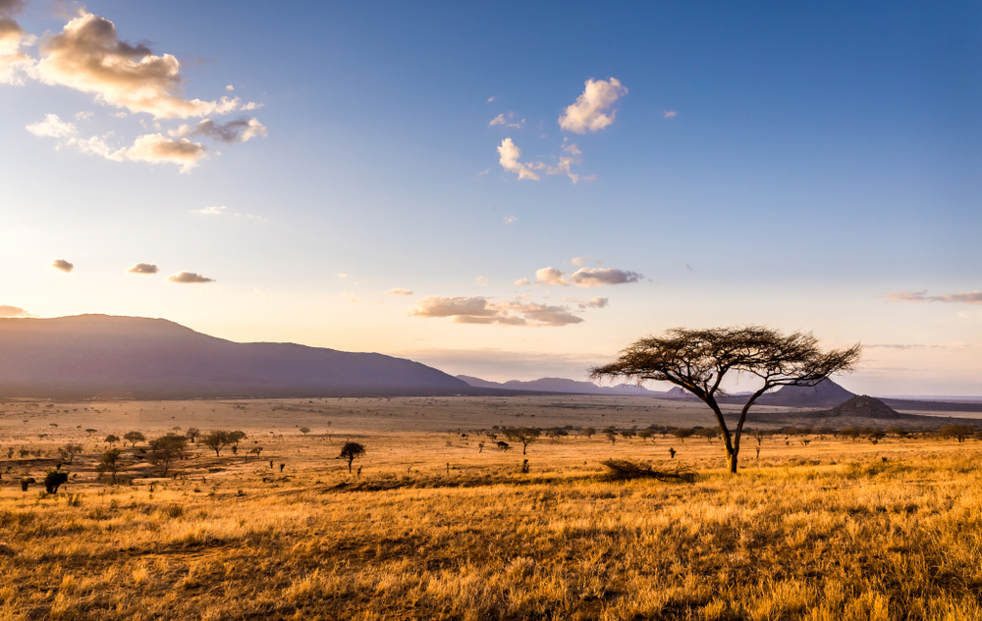
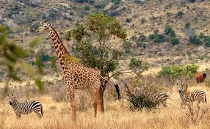
b. Les savanes tropicales

Slide 27
Écosystème de formation herbacé, qui se rencontrent dans toutes les régions intertropicales du monde, dont les communautés végétales se caractérisent par la présence d’une strate herbacée continue dans laquelle les graminées sont dominants),

Slide 28
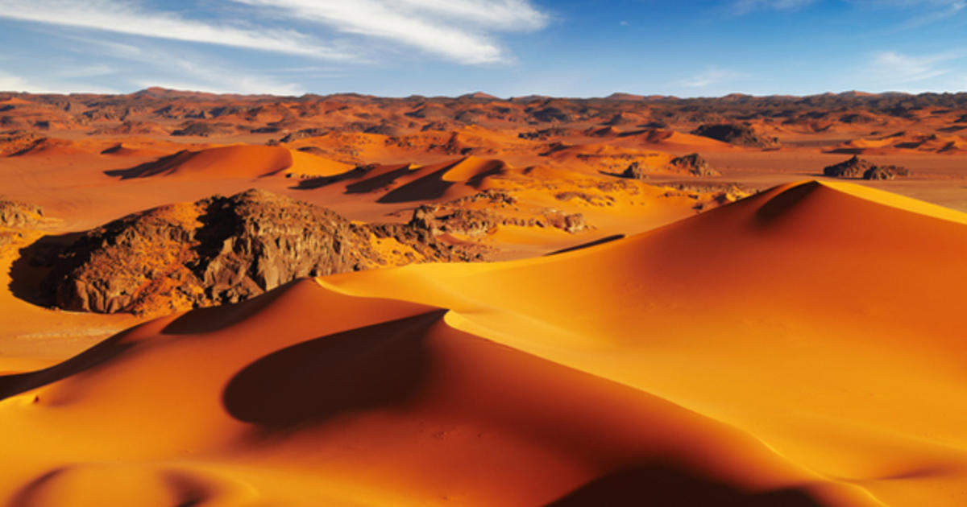
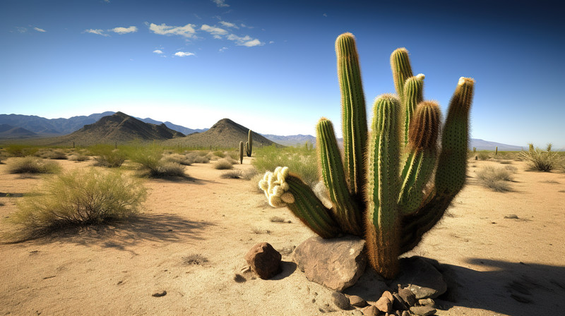
c.Déserts
Le désert est un biome terrestre aride, le plus sec, caractérisé par une pluviométrie inférieures à 200 mm par an et une végétation xérophytique. Ils peuvent être chauds (Sahara, centre de l'Australie) ou froids (Atacama au Chili).

Slide 29
Chapitre II Facteurs écologiques

Slide 30
influencent directement tout ou une partie du cycle biologique d’une espèce
Ils déterminent le développement des êtres vivants et des écosystèmes en les favorisant ou en les contraignant
Agissent sur les êtres vivants en éliminant certaines espèces des territoires dont les caractéristiques climatiques ou physico-chimiques ne conviennent pas, en modifiant les taux de fécondité et de mortalité des espèces, en agissant sur les cycles de développement et sur les densités et en favorisant l’apparition de modifications adaptatives comme les modifications du métabolisme, l’hibernation

Slide 31
II.1.Les facteurs abiotiques
F. climatiques
température, éclairement, pluviométrie, hygrométrie, vent, etc
F. édaphiques, spécifiques des sols
texture, structure, éléments minéraux présents dans les sols)
F. topographiques
liés au relief
F. hydrologiques
la teneur des eaux en sels minéraux, oxygène et autre gaz dissous, par le courant, le pH des eaux, etc.).

Slide 32
Facteurs trophiques
Ces facteurs sont intermédiaires entre les facteurs abiotiques et biotiques. Strictement minéraux dans le règne végétal donc abiotiques, ils sont organiques donc biotiques pour l’alimentation des animaux.

Slide 33
II.1.1 Facteurs climatiques
le climat est le résultat de l’ensemble des phénomènes météorologiques qui affectent l’atmosphère qui règnent sur une région donnée durant une longue période
les facteurs énergétiques constitués par les températures, l ’ensoleillement
les facteurs hydriques (les précipitations, l’humidité de l'air)
les facteurs mécaniques (le vent, la neige …etc).

Slide 34
Lumière et éclairement
La lumière joue un rôle fondamental dans la plupart des phénomènes écologiques ; elle intervient par sa durée, son intensité et la qualité de ses radiations.
Son intensité conditionne l’activité photosynthétique et donc l’ensemble de la production primaire de la biosphère.
La durée de l'éclairement au cours d'un cycle de 24 heures ou photopériode contrôle la croissance des plantes et leur floraison mais aussi l’ensemble du cycle vital des espèces animales.
La lumière peut être décomposée en deux éléments : l’intensité et la photopériode

Slide 35
Actions sur les végétaux
En fonction de l’intensité lumineuse pour laquelle l’activité photosynthétique est maximale, on distingue des plantes héliophiles et sciaphiles.
Les héliophytes ou plantes de lumière sont des végétaux dont la croissance est maximale sous de forts éclairements et qui ne tolèrent pas l'ombre d'autres individus. Les plantes cultivées en général et les arbres des forêts claires sont des héliophytes

Slide 36
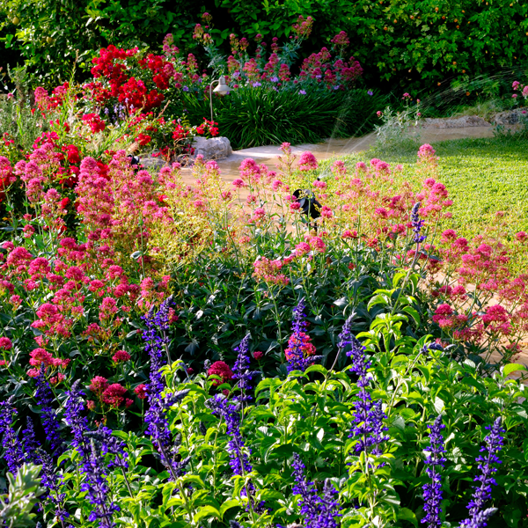
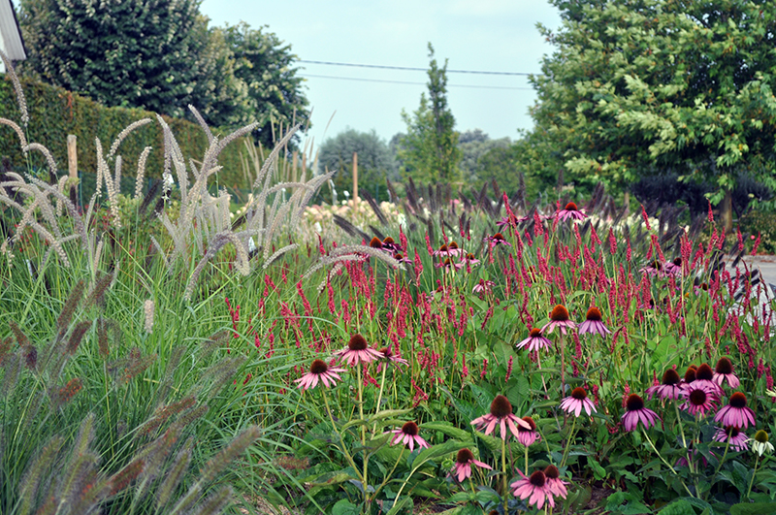
Les héliophytes
Appelées aussi plantes de lumière: sont des végétaux dont la croissance est maximale sous de forts éclairements et qui ne tolèrent pas l'ombre d'autres individus. Les plantes cultivées en général et les arbres des forêts claires sont des héliophytes.

Slide 37
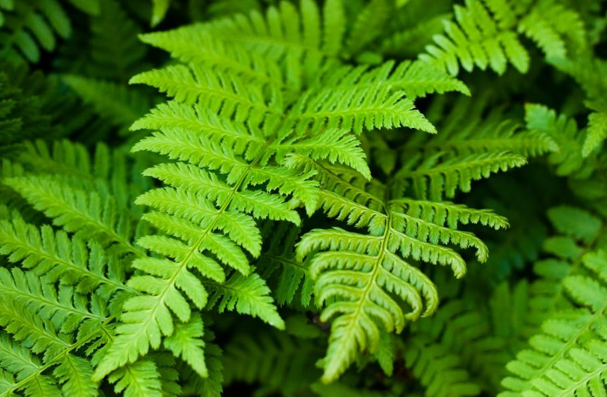
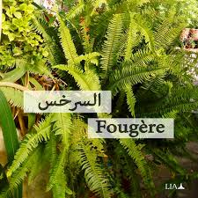
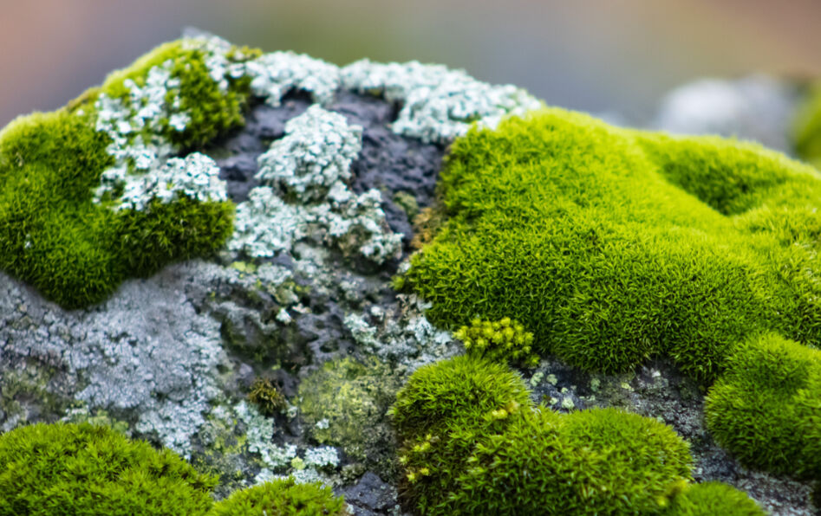
Les sciaphytes
ou plantes d'ombre, sont des végétaux dont la croissance nécessite une ombre forte ou très dense. C'est le cas des végétaux du sous-bois (fougères, mousses, etc.) et les jeunes stades de la plupart des espèces d'arbres de forêts.
Mousses

Slide 38
Photopériode
Le photopériodisme est le rapport entre la durée du jour et de la nuit. Ce paramètre est un facteur écologique qui joue un rôle prépondérant sur les végétaux et les animaux.
Le photopériodisme est la réaction qu'induit la variation de la durée du jour et de la nuit sur les plantes. Cette variation agit sur divers processus biologiques chez les plantes cultivées.
C’est le photopériodisme qui fait que des plantes vont fleurir, fructifier ou perdre leurs feuilles.

Slide 39
Les plantes sont adaptées non seulement à l'intensité lumineuse mais aussi à la photopériode (photopériodisme), Pour rappel, la photophase est la période diurne et la scotophase, la période nocturne.
La photopériode joue un rôle essentiel car elle contrôle la germination des végétaux, leur croissance et leur floraison.
Si on considère l'influence de la photopériode sur les végétaux on peut distinguer :

Slide 40
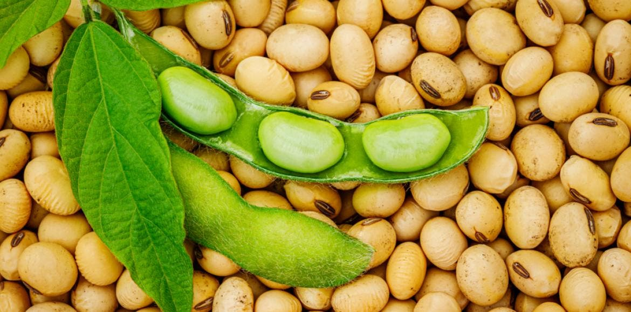
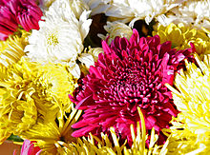
Les plantes des jours courts (plantes nyctipériodiques
Ce sont des végétaux dont la floraison exige une photopériode courte et s’effectue donc en une saison où la durée de la nuit excède celle du jour (la scotophase est dominante).
Le soja
Chrysanthème

Slide 41
Les plantes aux jours longs (plantes héméropériodiques)
Ce sont des plantes qui exigent une photophase prédominante (durée du jour excède celle de la nuit). Exemples: Epinards, céréales, betterave, ...

Slide 42
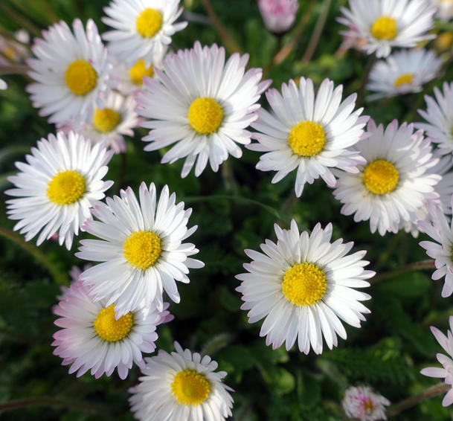
Les plantes photoapériodiques (indifférentes)
ce sont des plantes dont la floraison n'est pas influencée par la photopériode:
La pâquerette (Bellis perennis)

Slide 43
Actions sur les animaux
La photopériode joue également un rôle très important dans l'écologie des animaux. Elle induit chez les animaux des rythmes biologiques (biorythmes), saisonniers, quotidiens ou lunaires.
Un rythme biologique correspond « à la variation périodique ou cyclique d'une fonction spécifique d'un être vivant », qu'il soit d'origine physiologique ou biochimique.

Slide 44
Le rythme biologique, ou un biorythme, est une variation périodique de l'intensité d'une activité physiologique, d'un phénomène biologique. ( programme de sommeil, la température corporelle, la pression artérielle, la température corporelle et le temps de réaction)

Slide 45
Les biorythmes saisonniers sont de deux types:
Ils sont Induit principalement par la photopériode et sa variation saisonnière. Son influence se manifeste sur :
1.Sur le déclenchement des phénomènes de diapauses et de dormance. la photopériode est le facteur essentiel qui déclenche chez l’animal l’entrée en diapause avant que ne survienne la saison défavorable
C’est une stratégie permettant à l’espèce de survivre pendant la période la plus défavorable du cycle

Slide 46
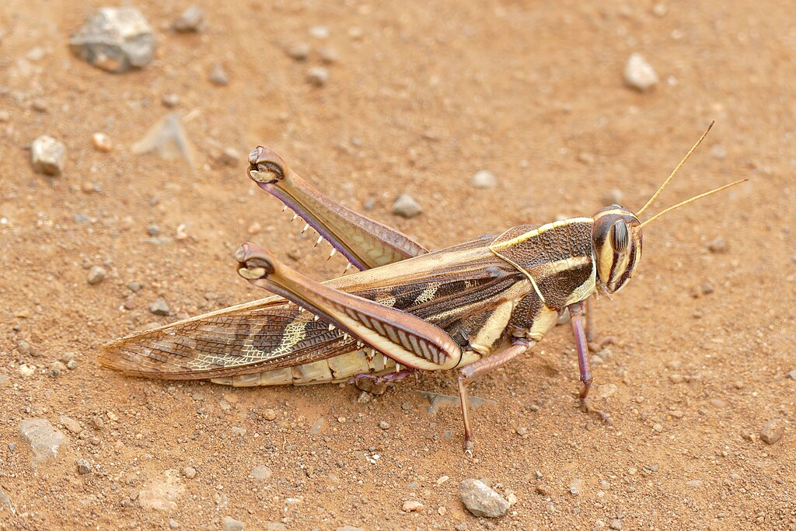
la diapause imaginale en saison sèche, et la reproduction en saison des pluies
Criquet nomade

Slide 47
2. Reproduction
Les cycles de développement notamment lors de la période de reproduction avec activation des organes reproducteurs, des modifications morphologiques et comportementales.

Slide 48
Les biorythmes quotidiens ou circadiens
Il s’agit de rythmes dont la période est d’environ de 24h. Le rythme veille-sommeil est celui qui marque le plus nos vies quotidiennes. Il est présent chez la plupart voire la totalité des animaux, incluant les invertébrés

Slide 49
Les biorythmes lunaires
Il s’agit de rythmes d’activité déclenchés par la lumière lunaire. Ces phénomènes sont bien connus pour synchroniser les périodes de reproduction chez divers animaux marins.
(certaines annélides marines)

Slide 50
La température
Elle représente un facteur limitant d’importance capitale car elle contrôle l’ensemble des phénomènes métaboliques et conditionne de ce fait la répartition de la totalité des espèces de la biosphère. La température agit directement sur les activités enzymatiques et contrôle directement la respiration, la croissance, la photosynthèse…

Slide 51
Les précipitations et l’humidité de l’air (hygrométrie)
Avec la température, les précipitations représentent les facteurs les plus importants du climat. La répartition annuelle des précipitations est importante aussi bien par son rythme que par sa valeur volumique absolue. Il est également important d'étudier le bilan hydrique qui exprime la différence entre les apports d’eau et les pertes par évaporation du sol (évaporation physique) et de la végétation (évapotranspiration). Ce dernier dépend de l’hygrométrie de l’air qui est une donnée de première importance pour la vie végétale ou animal.

Slide 52
Plusieurs auteurs ont proposé des indices permettant de mesurer le bilan hydrique d’un milieu. Celui qui est le plus utilisé est celui d’Emberger, qui définit les cinq différents types de climats méditerranéens, et permet de mesurer la plus ou moins grande aridité de l’air.

Slide 53
Selon leurs besoins en eau et ipso facto leur répartition dans les milieux, nous distinguons:
1.Les espèces aquatiques végétales ou animales vivent en permanence dans l’eau (exemple : poissons, phytoplancton, etc.)

Slide 54
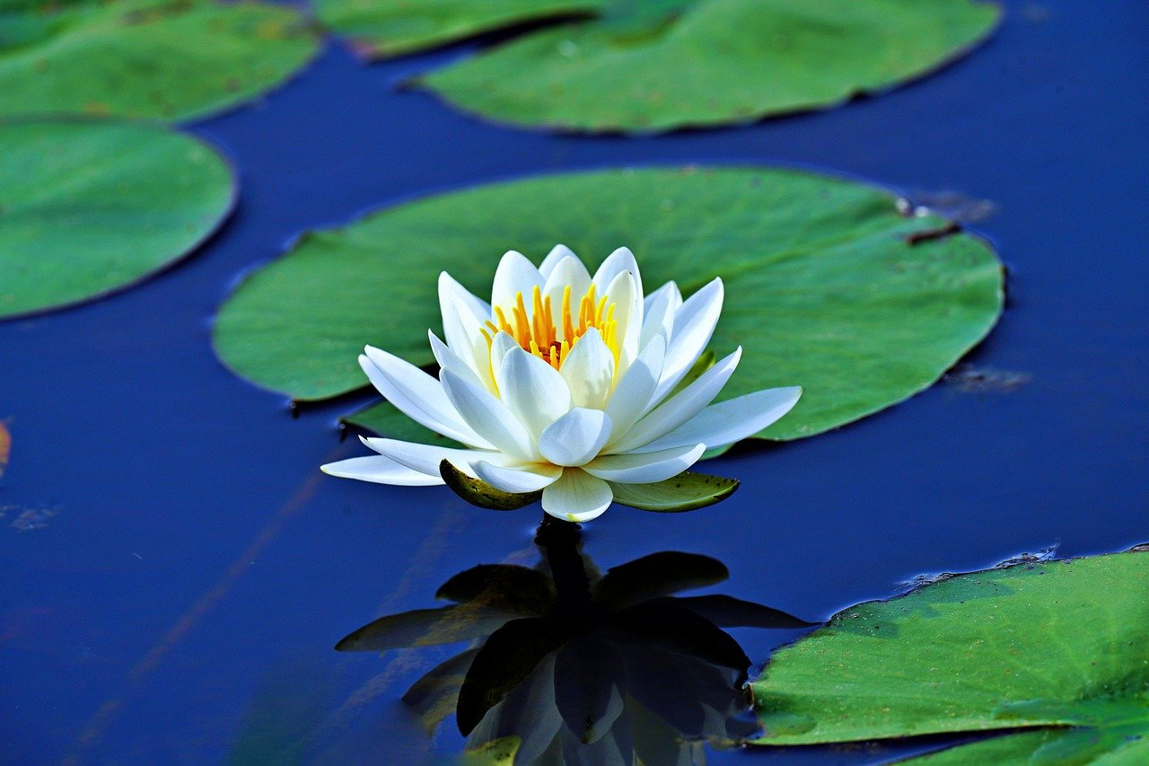
Les espèces hygrophiles sont des espèces végétales ou animales qui ont besoin de grandes quantités d'eau tout au long de leur développement. Elles sont inféodées aux milieux humides (exemple : nénuphar.)
Nénuphar

Slide 55
Diagrammes ombrothermiques (de ombro = pluie et thermo = température
Ils sont construits en portant en abscisses les mois et en ordonnées les précipitations sur un axe et les températures sur le second en prenant soin de doubler l’échelle par rapport à celle des précipitations (P = 2T).
La saison aride apparait quand la courbe des précipitations recoupe celle des températures.
Climatogrammes ou climat grammes
Pour les construire, on dispose sur un graphique les points de coordonnées correspondant pour chacun :
- aux moyennes mensuelles des pluies en ordonnées ;
- aux moyennes mensuelles des températures en abscisses.
On obtient ainsi 12 points correspondant aux 12 mois ; ces points réunis entre eux forment une figure qui est le climatogramme du lieu choisi.

Slide 56
Diagramme ombrothermique de Gausen (sud-est de Guelma)
Période sèche
Période humide
Période humide

Slide 57
Roses des vents
Le régime des vents d’une station considérée est figurée par une rose des vents, étoile à 8 branches sur laquelle on porte à partir du centre des segments de longueur proportionnelle au nombre de jours où le vent souffle dans la direction considérée.

Slide 58
La rose des vents de Annaba établie sur une moyenne de 10 ans. (1995-2004)

Slide 59
II.1.2.Facteurs édaphiques
Constituant essentiel des écosystèmes continentaux, l’ensemble des sols, dénommé pédosphère, correspond à l’un des compartiments majeurs de la biosphère. Il résulte de l’interaction entre l’atmosphère et les couches les plus superficielles de la lithosphère

Slide 60
a.La pédogenèse
La formation du sol (= pédogenèse) est le résultat d’un processus biogéochimique complexe marqué par l’action conjuguée de nombreux facteurs abiotiques et biotiques, parfaitement mise en évidence par le triptyque : climat, sol, végétation. Elle implique l’action initiale des facteurs climatiques qui vont dégrader et dissoudre la roche mère et permettre sa colonisation progressive par la végétation, dont la litière sera ensuite transformée en humus par l’action conjuguée de la pédofaune, de champignons saprophages et de bactéries.

Slide 61
b.Formation du sol

Slide 63
Caractères physico–chimiques des sols
Les principaux facteurs édaphiques sont : la texture, la structure, l’hygrométrie, le pH et la teneur en éléments minéraux nutritifs. Tous les sols comportent deux fractions distinctes, l’une minérale, l’autre organique, intimement mélangées en un complexe organo-minéral.

Slide 64
Structures des sols
L’architecture édaphique dépend de l’état des particules qui la constituent. Si les particules les plus fines sont floculées, elles forment des agrégats en cimentant les éléments de grande taille entre lesquels existent des lacunes, ou pores qui permettent la circulation de l’eau et des gaz. Á l’oppose, si les particules fines sont dispersées, elles ne délimiteront pas de système lacunaire. Les sols du premier type sont dits en agrégats (Fig. 1), ceux du second particulaires.

Slide 65
P
L
H
Schéma mettant en évidence la porosité d’un sol due à la structure lacunaire qui délimite des pores permettant une circulation de l’eau et des gaz.
L = espaces lacunaires correspondant aux pores du sol, p = particules minérales,
H = ciment constitué par les colloïdes floculés du complexe argilo–humique

Slide 66
La texture des sols
Elle définit leur degré de rétention et de restitution de l’eau donc leur aptitude à être mis en culture. Elle dépend de la nature des fragments de la roche–mère ou de minéraux provenant de sa décomposition contenus dans leur fraction minérale. L’analyse granulométrique permet de distinguer
des éléments grossiers : cailloux (> 20 mm) et graviers (de 2 mm à 20 μ).
Des éléments fins : sables (entre 2 mm et 20 μ), limons (entre 20 μ et 2 μ), enfin argiles (< 2 μ).

Slide 67
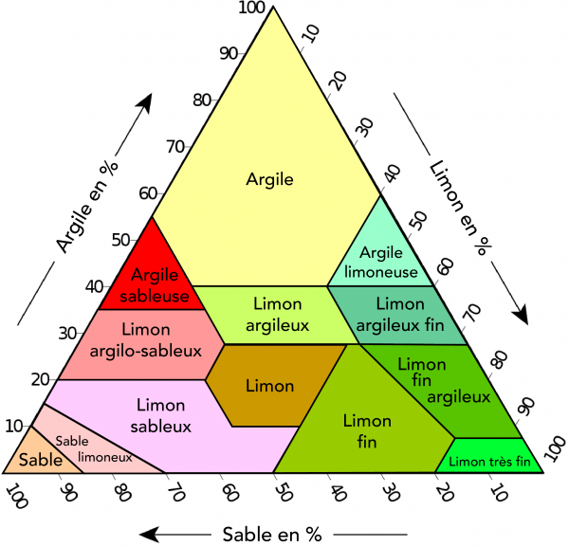
La texture des sols

Slide 68
exemple : 47 % de sables, 35 % de limons et 18 % d’argiles?
Texture ? Le sol testé ici est un limon.

Slide 69
Le sol testé ici est un limon.

Slide 70
L’eau dans les sols (hygrométrie
La capacité de rétention de l’eau dans les sols dépend de leur porosité. Encore dénommée humidité (hygrométrie), elle se mesure en pourcentage de la quantité d’eau contenue dans un sol par rapport à son volume total.
La capacité de rétention de l’eau par les lacunes des sols dépend de la teneur en limons et en argiles, car c’est un phénomène capillaire : l’adsorption (phénomène physico–chimique par lequel une espèce chimique peut se fixer à la surface d’un solide à son interface avec l’air, l’eau et toute autre fluide gazeux ou liquide) est d’autant plus grande que la taille des particules est plus faible.

Slide 71
Toutefois, la disponibilité de l’eau pour les plantes ne dépend pas du seul volume total des cavités que referment les sols, mais aussi de la taille des pores qui conditionne la force de rétention capillaire à laquelle l’eau est soumise.
Un sol sablonneux retient mal l’eau car les forces capillaires y sont réduites (pores trop grands).
Á l’oppose, un sol argileux absorbe beaucoup d’eau mais ses intenses forces capillaires font qu’une fraction importante de cette eau ne peut être pompée par les racines des végétaux.

Slide 72
Le pH des sols
On distingue des sols acides, neutres ou basiques selon la valeur du pH de l’eau interstitielle (eau de constitution). Les premiers se forment sur roches–mères acides, les autres sur celles riches en éléments alcalino-terreux (en particulier en calcium).
Il conditionne la nature des organismes qui peuplent un biotope terrestre. Selon la plus ou moins grande amplitude de pH tolérée, on distingue des organismes euryioniques ( tolèrent une grande variation du pH) ou stenoioniques. Parmi ces derniers, nous citons les acidophiles (plantes silicicoles « sols siliceux » par exemple), les basophiles (plantes calcicoles) et les neutrophiles

Slide 73
Éléments minéraux des sols
Le phosphore présent dans les sols à l’état de phosphates constitue généralement un facteur limitant par suite de sa faible concentration.
L’azote sous forme nitrique ou nitrate (NO3–) représente avec les phosphates l’élément dont la disponibilité est la plus importante pour les végétaux autotrophes. Les bactéries du sol sont capables de minéraliser rapidement l’azote organique et le rendent disponible sous forme d’ammonium ou azote ammoniacal (NH4+) et de nitrates.
Le potassium constitue aussi un élément nutritif essentiel pour les végétaux car seulement un petit nombre de minéraux en renferment des quantités appréciables

Slide 74
Le calcium est un élément biogène. Bien qu’il ne soit pas un constituant de l’architecture des cellules des êtres vivants, il intervient dans celles-ci en neutralisant les acides organiques.
Le taux de calcaire édaphique joue un rôle capital dans la répartition de nombreuses espèces végétales.
Celles-ci sont dites calcicoles, indifférentes, ou calcifuges selon leur plus ou moins grande exigence en calcium

Slide 75
II.1.3.Facteurs hydriques
L’eau est un constituant essentiel de la biosphère où elle est représentée sous ses trois états : gazeux (vapeur d’eau), liquide (eau libre, gouttelettes en suspension dans les nuages et brouillards) et solide (glace et neige). L’eau est aussi le substrat fondamental des activités biologiques.

Slide 76
Sur l’ensemble de la planète la quantité totale d’eau est estimée à 1350 millions de km3 dont 97 % constituent les océans.
Les eaux douces continentales utilisables ne représentent que 6 % de la quantité totale, soit 8,3 km3. Ces eaux douces utilisables se répartissent ainsi :
– Les eaux de surface pour 1,42 % ;
– Les eaux souterraines pour 97,82 % ;
– L’eau de rétention du sol pour 0,75

Slide 77
Le reste (2,4 % de l’eau totale) est bloqué dans les glaciers et les neiges (33 millions de km3), ou se trouve dans l’atmosphère sous forme de nuages et de vapeur (12000 km3) et dans les êtres vivants animaux et végétaux (2000 km3 environ).
L’eau présente un certain nombre de propriétés physiques et chimiques qui interviennent de manière déterminante dans ses interactions avec les êtres vivants :

Slide 78
Propriétés optiques : lumière et transparence de l’eau
Dans la plupart des cas, la transparence des eaux est essentiellement dépendante de la densité des cellules phytoplanctoniques. Or, pour la réalisation du processus photosynthétique celles–ci absorbent de préférence les longueurs d’onde correspondant à la partie bleue du spectre et à un moindre degré à la partie rouge. Les radiations vertes ne sont pas utilisées

Slide 79
La matière organique
Elle est présente sous diverses formes. Elle peut être détectée dans l’eau et mesurée par diverses méthodes. Parmi ces dernières, nous citerons la DBO5 et la DCO.
La DBO5 : demande biologique en oxygène nécessaire à la dégradation de la matière organique par les bactéries, au bout de 5 jours d’incubation. Cette méthode nous permet de mettre en évidence la concentration en matières organiques biodégradables.
La DCO : demande chimique en oxygène. Elle se rapporte à la quantité d’oxygène nécessaire pour dégrader l’ensemble des matières organiques oxydables, biodégradables ou non

Slide 80
Le pH
Il caractérise l’acidité d’un milieu aqueux. Lorsque l’on provoque la dissociation de l’eau, on obtient soit les ions hydroniums (H3O+) et les ions hydroxyles (OH–). Lorsque les premiers prédominent sur les seconds dans un milieu aqueux, ils confèrent à ce milieu un caractère acide. En sens inverse, lorsque les seconds sont en supériorité, le milieu a un caractère basique ou alcalin. Les valeurs du pH varient de 0 à 14.

Slide 81
II.2. Facteurs biotiques
on en distingue deux groupes : ceux qui traduisent des interactions positives ou à l’opposé ceux qui appartiennent aux interactions négatives. Les interactions positives comportent le commensalisme, le mutualisme et la symbiose. Les interactions négatives comportent les réactions télotoxiques (allélopathiques), la compétition intraspécifique et interspécifique, la prédation, le parasitisme et les maladies

Slide 82
Les grands types d’interactions entre espèces
Les relations directes entre deux populations d’espèces différentes peuvent être classées sur la base des coûts et des bénéfices pour les partenaires .
Dans les relations de prédation, d’herbivorie ou de parasitisme, un des deux partenaires (prédateur, herbivore ou parasite) retire un bénéfice au détriment de l’autre (proie ou hôte). Les populations peuvent aussi entrer en relation de compétition pour l’utilisation d’une ressource, avec un effet négatif pour les deux compétiteurs. Enfin la relation peut être bénéfique pour l’un sans nuire à l’autre (commensalisme) ou être bénéfique pour les deux
partenaires, on parle alors de mutualisme ou de symbiose lorsque l’interaction est tout à fait intime

Slide 83
 | Partenaire A | Partenaire B | Type d’interaction
Effet | + | + | Mutualisme
 | + | - | Parasitisme
 | + | 0 | Commensalisme
 | + | + | Symbiose
 | - | - | Compétition
 | + | - | Prédation

Slide 84
II.2 1.Interactions de compétition
Il y a compétition quand des organismes utilisent des ressources (nourriture, air, eau, lumière, chaleur, et espace occupé par les organismes fixes ou mobiles) communes présentes en quantité limitée ou, si ces ressources ne sont pas limitantes, quand, en les recherchant, les organismes en concurrence se nuisent.
Compétition intra spécifique
Par exemple, lorsque les deux mâles veulent se reproduire avec la même femelle, ils vont souvent combattre et le vainqueur aura accès à la reproduction

Slide 85
Compétition intra spécifique

Slide 86
II.2 2.Interactions mangeur-mangé
La prédation
Un prédateur est un individu qui tue un individu d’une autre espèce, la proie, normalement plus petite, pour s’en nourrir. Un herbivore est un individu qui se nourrit majoritairement de plantes. (Le cas du lynx et du lièvre)
Contrairement aux proies animales, les plantes ne meurent en général pas de l’action de consommation, car elles sont capables de régénérer leurs organes.
Certains prédateurs (herbivores) sont généralistes - consomment une grande variété de proies- d’autres sont spécialistes. La spécialisation pour une espèce de proie ou de plante peut être vue comme un rétrécissement de la niche alimentaire.

Slide 87
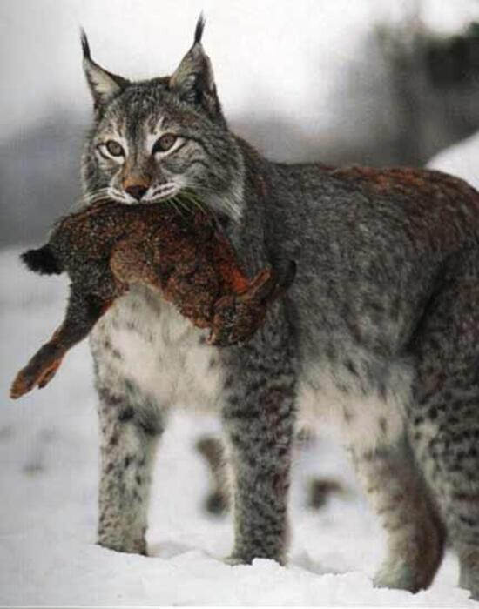
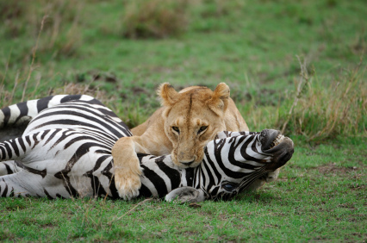
Prédation

Slide 88
II.2 .3. Le parasitisme
Un parasite habite sur ou dans un autre organisme vivant, l’hôte, en général plus grand que le parasite.
L’interaction se prolonge et l’hôte n’est plus seulement exploité comme source d’énergie, mais devient habitat.
Le parasitisme est aussi différent de la prédation en ce qu’il n’entraîne pas forcément la mort de l’hôte. Mais en prenant de l’énergie, les parasites diminuent les performances (capacités) physiologiques de l’hôte : diminution de la résistance aux prédateurs (prédation et parasitisme sont liés) ou aux agents pathogènes, de la fécondité, etc.

Slide 89
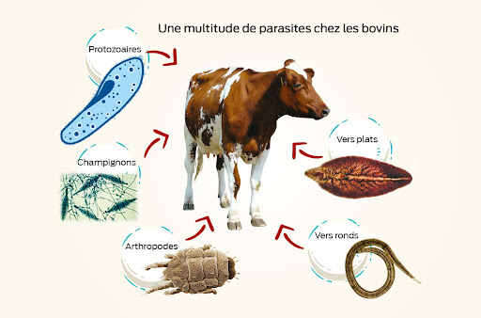
Figure : Parasites

Slide 90
II.2 .4.Interactions de coopération et de symbiose
Van Beneden (1875) propose le terme de mutualistes pour « des organismes qui se procurent l’un l’autre des services ».
Selon les cas, une association de mutualisme entre espèces peut être facultative ou obligatoire (au moins pour l’un des deux partenaires) transitoire (ex : les mutualismes de pollinisation) ou durable (ex : la symbiose mutualiste entre une algue et un champignon dans le cas des lichens).

Slide 91
Figure :Lichen=champignon +Algue

Slide 92
Les bénéfices sont le plus souvent d’ordre trophique, un des deux partenaires favorisant l’accès à une ressource, ou bien de défense contre les agressions de l’environnement biotique ou abiotique.
Parfois, un des deux partenaires profite des capacités de locomotion de l’autre ; c’est le cas des plantes qui utilisent des insectes pour la dispersion de leur pollen ou de leurs graines.
On différencie souvent le commensalisme, relation dans laquelle une forme de vie retire un bénéfice de l’association sans nuire à l’autre, du mutualisme ou de la symbiose mutualiste pour lesquels les bénéfices sont réciproques.
Les symbioses mutualistes sont omniprésentes. Certaines de ces associations sont d’une importance écologique majeure :

Slide 93
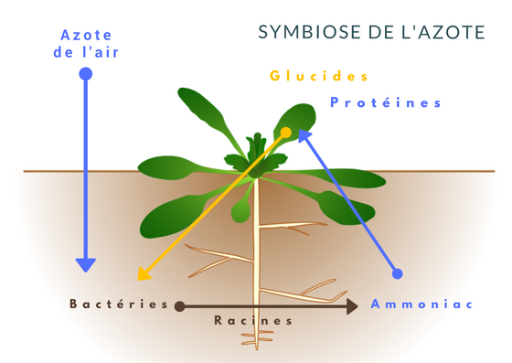
Les bactéries présentes dans les racines des légumineuses et d’autres plantes
l’activité symbiotique des bactéries permet de fixer l’azote atmosphérique nécessaire aux plantes. En retour la plante fournit des sucres et de l’énergie, issus de la photosynthèse.

Slide 94
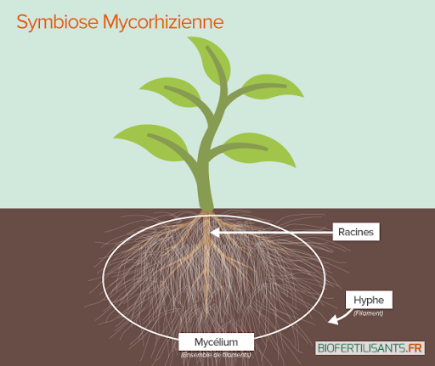
Les champignons (mycorhizes) présents dans les racines des plantes :
ces mycorhizes favorisent l’absorption par les racines des éléments minéraux (en particulier P, Cu, Zn et N) et améliorent ainsi la nutrition de la plupart
des espèces végétales

Slide 95
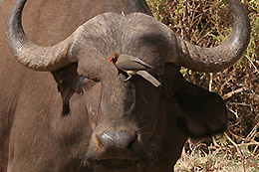
II.2 .4. Commensalisme
Le commensalisme est une relation facultative, provisoire ou définitive, bénéfique pour le commensal, mais neutre (ni bénéfique, ni nuisible) pour l'hôte . En cela il diffère du parasitisme qui est nuisible pour l'hôte, et du mutualisme qui correspond à une relation avec bénéfice mutuel.
commensalisme ;Oiseau / Buffle

Slide 96
Les hérons garde-boeufs se nourrissent à proximité du bétail : ils capturent les insectes dérangés par le déplacement des animaux ; c’est une relation de type commensalisme où seul les hérons en tirent un profit

Slide 97
II.3. Rôle des facteurs écologiques dans la régulation des populations
La régulation des populations se rapporte aux mécanismes par lesquels les effectifs d’une population végétale ou animale sont contrôlés de sorte qu’ils ne peuvent pas excéder, sinon même atteindre pendant une période de temps quelque peu prolongée, la capacité limite du milieu.
La régulation des populations est le fait à la fois de facteurs abiotiques et biotiques.

Slide 98
Les premiers (abiotiques) sont dits indépendants de la densité car ils provoquent un taux de mortalité déterminé pour une valeur donnée, quels que soient les effectifs. Les seconds(biotiques) sont au contraire dépendants de la densité car leur action sur la population dépend de ses effectifs. La disponibilité de nourriture, l’intensité de la prédation et la mortalité par maladie en sont des exemples bien connus.

Slide 99
Les facteurs abiotiques sont aussi dénommés en démoécologie des facteurs catastrophiques car ils n’agissent que dans des circonstances exceptionnelles lors de grands froids ou de sécheresses extrêmes par exemple.
Les facteurs dépendants de la densité exercent une action plus fine au niveau de la régulation des effectifs. Ils interviennent de façon concomitante (simultanée) pour ajuster ceux d’une population donnée au niveau de la capacité limite du milieu. Le rôle de la prédation et du parasitisme sont bien connus en ce sens.

Slide 100
La relation prédateurs-proie montre que le taux de prédation est rarement constant mais varie en fonction de la densité de la proie (réponse fonctionnelle), cette dernière régulant de la même façon la densité des effectifs du prédateur au travers de la quantité de nourriture disponible.

Slide 101
II.4.Loi de tolérance de Shelford
Établie par Shelford Victor, écologue américain, la loi stipule qu’il existe pour tout facteur écologique un intervalle dit de tolérance pour lequel l’activité physiologique d’un organisme est possible, dont la valeur des bornes supérieure et inférieure dépend de l’espèce vivante considérée.
En deçà et au-delà de ces bornes existe un domaine de valeurs du facteur où l’individu entre en torpeur (diminution de la sensibilité, de l’activité sans perdre de conscience ou vie ralentie) puis où la mort survient par défaut ou par excès du facteur considéré.
La tolérance peut donc, être définie comme l’aptitude d’un être vivant à supporter des facteurs écologiques abiotiques de valeurs extrêmes.

Slide 102
Figure : Loi de schelford (Ramade, 2009)

Slide 103
II.5. Notion d’optimum écologique
L’optimum écologique correspond aux valeurs des facteurs limitants pour lesquelles un individu, une population ou une communauté présente une réponse écologique maximale.

Slide 104
II.6. Valence écologique
La valence écologique désigne la tolérance d’une espèce vis-à-vis des différents facteurs du milieu.
On dit qu’une espèce a une très grande valence écologique quand elle est très tolérante par rapport aux différents facteurs du milieu et qu’elle peut peupler des habitats très variés.
On mesure la valence écologique par l’amplitude de l’habitat.
Par conséquent, une espèce de forte valence écologique pourra se développer dans des biotopes dont les facteurs écologiques pourront subir d’importantes variations ou coloniser des écosystèmes présentant des différences importantes par rapport aux conditions environnementales moyennes des facteurs écologiques qui les caractérisent (espèce dite Euryèce).

Slide 105
À l’opposé, une espèce de faible valence écologique ne pourra vivre que dans un habitat aux conditions environnementales stables, caractérisées par de faibles variations des facteurs écologiques limitants, car elle présente un intervalle de tolérance très étroit à ces facteurs (espèce dite sténoèce

Slide 106
II.7. Facteur limitant
Un facteur limitant désigne un facteur écologique dont l’absence ou la carence, réduit au-dessous d’un minimum critique ou s’il excède le niveau maximum tolérable, entrave ou empêche un phénomène biologique (la croissance ou le développement) ou la vie d'un organisme, ou de la population.
C'est le cas de la température. Lorsqu'elle est très basse ou très forte, elle agit négativement sur les êtres vivants.

Slide 107
II.8. Niche écologique
Le terme de niche écologique, créé par Grinell en 1917, a été en fait vulgarisé par Elton (1927).
La niche écologique peut se définir de la façon la plus simple comme la place et la spécialisation d’une espèce à l’intérieur d’un peuplement.
Elle correspond à l’ensemble des paramètres qui caractérisent les exigences écologiques (climatiques, alimentaires, reproductives, etc.) propres à une espèce vivante et qui la différencient des espèces voisines d’un même peuplement.
Une confusion fréquente est faite entre niche écologique et habitat. Ce dernier correspond aux emplacements particuliers où l’espèce considérée se rencontre. La niche, elle, représente la fonction de l’espèce dans un écosystème.

Slide 108
CHAPITRE 4 Organisation de la biosphère
Le niveau le plus élémentaire d’organisation du vivant est la cellule. Celle–ci est intégrée dans l’individu qui s’intègre dans une population. La population fait partie d’une communauté ou biocénose. La biocénose s’intègre à son tour dans l’écosystème. L’ensemble des écosystèmes forment la biosphère qui est le niveau le plus élevé du vivant.

Slide 109
Figure : Les niveaux d’organisation de la biosphère

Slide 110
Un écosystème est constitué par l’ensemble des êtres vivants (biocénose) et du milieu dans lequel ils vivent (biotope).
Le biotope fournit l’énergie, la matière organique et inorganique d’origine abiotique.
La biocénose comporte trois catégories d’organismes : des producteurs de matières organiques, des consommateurs de cette matière et des décomposeurs qui la recyclent.
Les végétaux captent l’énergie solaire et fabriquent des glucides qui seront transformés en d’autres catégories de produits, ils seront broutés par les herbivores qui seront dévorés par des carnivores.
Les décomposeurs consomment les déchets et les cadavres de tous et permettent ainsi le retour au milieu de diverses substances. Par son unité, son organisation et son fonctionnement, l’écosystème apparaît comme le maillon de base de la biosphère.

Slide 111
I. Structure des écosystèmes
1. chaîne trophique
Une chaîne trophique ou chaîne alimentaire est une succession d’organismes dont chacun vit au dépend du précédent.
Tout écosystème comporte un ensemble d’espèces animales et végétales qui peuvent être réparties en trois groupes : producteurs, consommateurs, décomposeurs

Slide 112
a. Producteurs autotrophes
Producteurs primaires constituent le 1 er niveau trophique de l’écosystème . Ce sont les végétaux autotrophes photosynthétiques (Phototrophes).
Ex: Plantes vertes, phytoplanctons, cyanobactéries.
Grâce à la photosynthèse, ils élaborent la matière organique à partir de matières strictement minérales fournies par le milieu extérieur abiotique.

Slide 113
b. Consommateurs hétérotrophes
Êtres vivants se nourrissant des matières organiques complexes déjà élaborées qu’ils prélèvent sur d’autres êtres vivants.
Considérés comme étant des producteurs secondaires.
Les consommateurs occupent un niveau trophique différent en fonction de leur régime alimentaire.

Slide 114
Les consommateurs de matière fraiche, il s’agit de :
– Consommateurs primaires (C1) : Ce sont les phytophages qui mangent les producteurs. Ce sont en général des animaux, appelés herbivores (mammifères herbivores, insectes, crustacés : crevette),mais aussi plus rarement des parasites végétaux et animaux des plantes vertes.
– Consommateurs secondaires (C2) : Prédateurs de C1. Il s’agit de carnivores se nourrissant d’herbivores (mammifères carnassiers, rapaces, insectes,…).
– Consommateurs tertiaires (C3) : Prédateurs de C2. Ce sont donc des carnivores qui se nourrissent de carnivores (oiseaux insectivores, rapaces, insectes,…). Le plus souvent, un consommateur est omnivore et appartient donc à plusieurs niveaux trophiques. Les C2 et les C3 sont soit des prédateurs qui capturent leurs proies, soit des parasites d'animaux

Slide 115
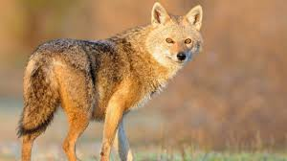
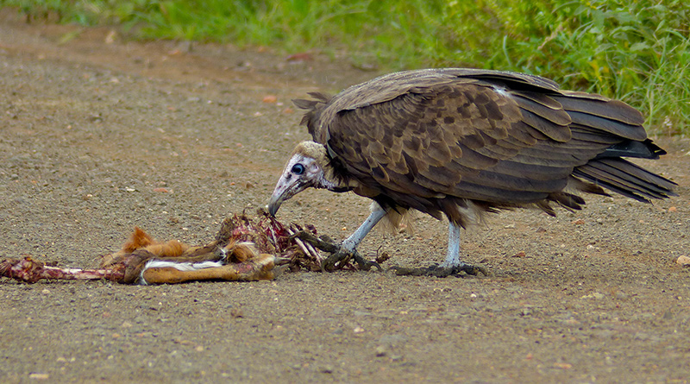
Les consommateurs de cadavres d’animaux : les charognards ou nécrophages désignent les espèces qui se nourrissent des cadavres d’animaux frais ou décomposés. Ils terminent souvent le travail des carnivores.
Chacal
Vautour charognard

Slide 116
c. Décomposeurs et détritivores
Différents organismes et microorganismes qui s’attaquent aux cadavres et aux excrétas et les décomposent peu à peu en assurant le retour progressif au monde minéral des éléments contenus dans la matière organique.

Slide 117
Saprophyte : Organisme végétal se nourrissant de matières organiques en cours de décomposition.
Exemple: Champignons.
Saprophage : Organisme qui se nourrit de matières organiques en cours de décomposition.
Exemple : Bactéries.
Détritivore : Invertébré qui se nourrit de détritus ou débris d’animaux et/ou de végétaux.
Exemple : Protozoaires, lombrics, nématodes,
Coprophage : Animal qui se nourrit d’excréments.
Exemple : Bousier.

Slide 118
Bousier

Slide 119
2. Différents types de chaînes trophiques
A. Chaîne de prédateurs :
Dans cette chaîne, le nombre d’individus diminue d’un niveau trophique à l’autre, mais leurs tailles augmentent (règle d’Elton énoncée en 1921).
Exemple : (100) Producteurs + (3) Herbivores + (1) Carnivore.

Slide 120
B. Chaîne de parasites
Cela va au contraire d’organismes de grandes tailles vers des organismes plus petits, mais de plus en plus nombreux (la règle d’Elton n’est pas vérifiée dans ce cas).
Exemple : (50) Herbes + (2) Mammifères herbivores + (80) Puces + (150) Leptomonas (protozoaire flagellé, parasite de certains animaux et certaines plantes).

Slide 121
C. Chaîne de détritivores :
va de la matière organique morte vers des organismes de plus en plus petits (microscopiques) et nombreux (la règle d’Elton n’est pas vérifiée dans ce cas). Exemple : (1) Cadavre + (80) Nématodes + (250) Bactérie

Slide 122
3.Représentation graphique des chaînes trophiques
La schématisation de la structure des biocénoses est généralement conçue à l’aide de pyramides écologiques définis comme superposition de rectangles horizontaux de même hauteur, mais de longueurs proportionnelles au nombre d’individus, à la biomasse ou à la quantité d’énergie présents dans chaque niveau trophique. On parle alors de pyramide des nombres (a), des biomasses (b) et/ou des énergies (c).

Slide 123
a. Pyramide des nombres

Slide 124
B

Slide 125
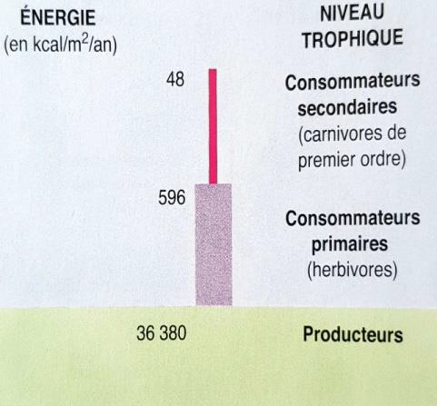
C

Slide 126
4. Réseau trophique
Le réseau trophique se définit comme un ensemble de chaînes alimentaires reliées entre elles au sein d’un écosystème et par lesquelles l’énergie et la matière circulent.
Il se définit également comme étant l’ensemble des relations trophiques existant à l’intérieur d’une biocénose entre les diverses catégories écologiques d’êtres vivants constituants cette dernière (producteurs, consommateurs et décomposeurs).

Slide 127
II. Fonctionnement des écosystèmes 1.Productivité
Dans chaque écosystème, une partie du flux d'énergie qui pénètre dans le réseau trophique n'est pas dissipée mais stockée sous forme de substances organiques.
Cette production ininterrompue de matière vivante (Biomasse) constitue un des processus fondamentaux de la biosphère.
C'est en effet cette productivité des écosystèmes qui assure le renouvellement des ressources de la biosphère (Production primaire et secondaire).

Slide 128
Productivité brute (PB): Quantité de matière vivante produite pendant une unité de temps, par un niveau trophique donné.
-Productivité nette (PN): Productivité brute moins la quantité de matière vivante dégradée par la respiration. PN = PB – R.
-Productivité primaire : Productivité nette des autotrophes chlorophylliens.
-Productivité secondaire : Productivité nette des herbivores, des carnivores et des décomposeurs

Slide 129
Un écosystème consiste en une structure biologique traversée en permanence par un flux d’énergie qui actionne des transferts de matière entre le milieu physico–chimique et la biomasse, qui elle–même représente une forme transitoire de stockage de l’énergie.
Il constitue une entité en équilibre dynamique susceptible d’évoluer en fonction de variations des facteurs ambiants, climatiques ou autres.

Slide 130
2.Transfert et flux d’énergie
Les relations trophiques qui existent entre les niveaux d’une chaîne trophique se traduisent par des transferts de la matière et d’énergie d’un niveau à l’autre
Exemple: cycle de carbone

Slide 131
3.Le flux d’énergie et le cycle de la matière dans les écosystèmes
Le seul intrant énergétique des écosystèmes est constitué par l’énergie solaire dont une fraction est transformé en énergie biochimique par la fixation photosynthétique des autotrophes. À chaque étape de sa circulation dans les écosystèmes, une partie de l’énergie est transformé en travail cellulaire grâce à la respiration.
La circulation de l’énergie et ipso facto (par voie de conséquence ou automatiquement) celle de la matière s’effectuent dans les biocœnoses au travers des chaînes trophiques (alimentaires), interconnectées sous forme de réseaux trophiques

Slide 133
cycle de carbone

Slide 134
4.Stabilité des écosystèmes
Contrôle bottom-up
Les ressources disponibles, régulées par les facteurs physico-chimiques du milieu, contrôlent les chaines trophiques depuis les producteurs jusqu’aux prédateurs. C’est la théorie du contrôle des communautés par les ressources (éléments nutritifs), ou contrôle bottom-up (du bas vers le haut).
Exemple : La relation existante entre la teneur en phosphates des océans + la quantité des planctons + taille des poissons qui s’en nourrissent

Slide 135
A l’inverse, le fonctionnement d’un écosystème dépend de la prédation exercée par les niveaux trophiques supérieurs sur les niveaux trophiques inférieurs. C’est le contrôle top-down.
Exemple : Effet régulateur d’une population de carnivores (loups) sur une population de proies (lièvres).

Slide 136
Figure : Contrôle bottom-up et contrôle top-down de la répartition de la biomasse à différents niveaux trophiques (P1 & P2 : prédateurs, H : herbivores, V : végétation) (Ringler, 2013).
.

Slide 137
(A) Dans le cas du contrôle bottom-up, la production primaire (V) conditionne les niveaux trophiques supérieurs. Une augmentation de la production primaire permet une augmentation de la biomasse à des niveaux trophiques supérieurs (figure ).
(B) Dans le cas d'un contrôle top-down, la prédation détermine la répartition de la biomasse dans les niveaux trophiques inférieurs.

Slide 138
5. Les cycles biogéochimiques
Il existe une circulation de la matière dans chaque écosystème où des molécules ou des éléments chimiques, reviennent sans cesse à leur point de départ et que l’on peut qualifier de cyclique, à la différence des transferts d’énergie.
Le passage alternatif des éléments, ou molécules, entre milieu inorganique et matière vivante, est appelé cycle biogéochimique. Celui-ci correspond à un cycle biologique (cycle interne à l’écosystème qui correspond aux échanges entre les organismes) auquel se greffe un cycle géochimique (cycle de grandes dimensions, pouvant intéresser la biosphère entière et qui concernent les transports dans le milieu non vivant).

Slide 139
On peut distinguer trois principaux types de cycles biogéochimiques :
Le cycle de l'eau.
Le cycle des éléments à phase gazeuse prédominante (carbone, oxygène, azote).
Le cycle des éléments à phase sédimentaire prédominante (phosphore, potassium etc.).

